Slide 1

L’EFFERVESCENCE CULINAIRE
A CÔTÉ DE SOI
LE PREMIER RESTAURANT QUI CHANGE
DE CUISINE TOUS LES MOIS

Slide 2










L’IDÉE Proposer une alternative au manque de restaurants dans certains quartiers
Engouement pour la cuisine :
un effet de mode qui perdure
Clientèle exigeante et connectée :
Le bore-out du cadre
Client
L’ascension d’une restauration
à thèmes innovante
Instabilité commerciale :
1 restaurant sur 2 ferme avant 3 ans
Restaurant
Offre très localisée :
L’effet Paris 9ème
Peu de locaux disponibles :
La dictature du bistrot
1
Lieu

Slide 3




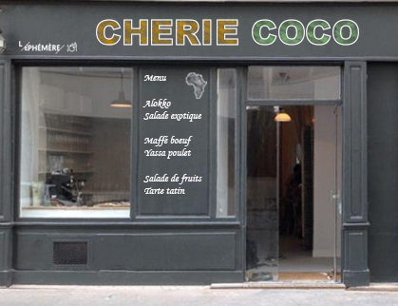
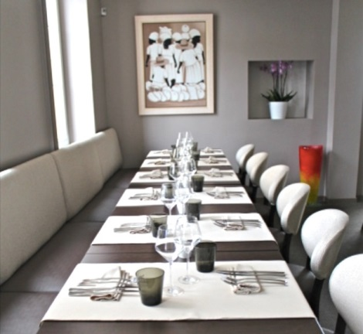
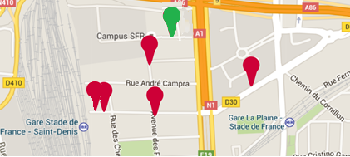
LE CONCEPT Le premier restaurant qui change de cuisine régulièrement
Le restaurant change de cuisinier tous les mois :
Garantie une variété d’environnements culinaires (japonais, mexicain, burger ou français)
Produits frais et de saison avec un menu unique
Concept innovant attisant la curiosité de la population locale
Le restaurant sert de tremplin pour de nouveaux talents :
Flexibilité donne accès à des cuisiniers jeunes, audacieux et innovants
Période suffisante pour avoir un retour client
Encadrement propice au lancement d’activité « incubateur culinaire »
Une alternative entrepreneuriale aux lacunes de la restauration
Le site
La situation

Slide 4













LE FONCTIONNEMENT Entre encadrement et autonomie du cuisinier
SAS « L’Ephémère
Propriétaire des locaux
Loue les locaux
Met à disposition
les équipements
Met à disposition
le personnel
Réalise la communication
Propose une offre de formations
Détection auprès des écoles et des chambres de métier
Contrat de location d’un mois : 5 000 € + 8 % du CA
Cuisinier
Locataire
Détermine sa carte et ses tarifs
Achète les produits
et fait la cuisine
Encaisse et paye les taxes
Clientèle habitué ou de passage
20 € par couvert en moyenne : 12 000 € par mois (30 couverts)
Détection sur internet
300 € par session
Client
Déjeuner du midi
Client
Ateliers du soir
Se renseigne
sur internet
Consomme et paye sur place
Peut suivre et contacter le cuisinier
Réserve une session
sur internet
Participe à des activités de groupe

Slide 5

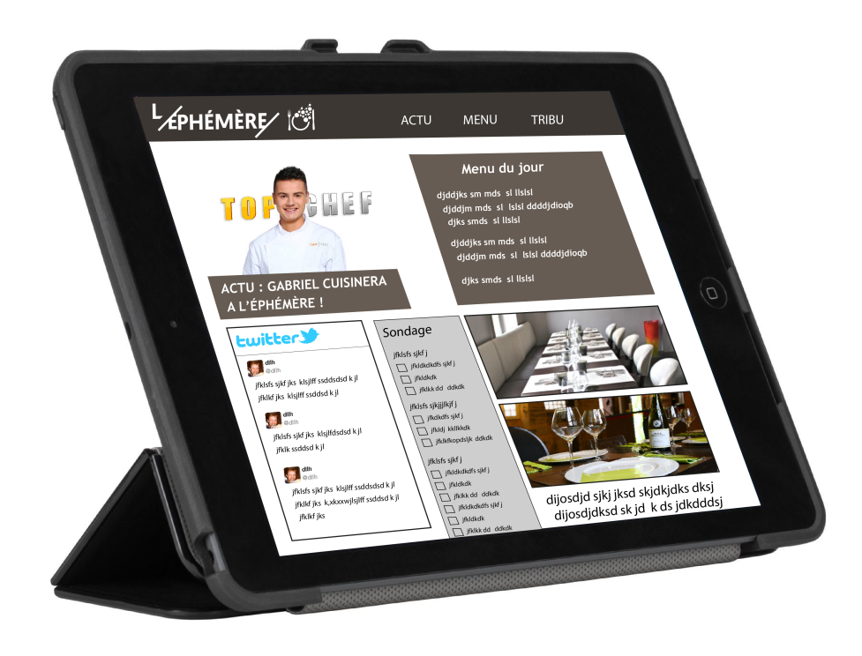
LE BESOIN Un outil permettant de cibler une population locale de cadres
Gaspard
Cadre chez Orange
Aime regarder Top Chef
Bon pouvoir d’achat
Connecté à son smartphone
Travaille 5 jours sur 7 dans un quartier pro
A la recherche d’expériences culinaires
15€-20€ d’addition perso (hors NDF)
Recherche la facilité sur internet
Application ou site internet
Intuitif pour vite comprendre le concept
Souple pour présenter facilement les nouvelles tendances
Communautaire pour impliquer et fidéliser le client
Donne son avis sur la cuisine du mois
Vote pour les prochaines tendances
Participer à des ateliers de cuisine
Services

Slide 6



L’EFFERVESCENCE CULINAIRE
A CÔTÉ DE SOI
REJOIGNEZ LE NOUVEAU
MOUVEMENT DE LA
GASTRONOMIE SUR
VOS TERRITOIRES !

